Slide 1
ИНДИВИДУАЛЬНЫЙ ПРОЕКТ
Конвертер валют с актуальным курсом
Специальность: Управление IT-бизнесом и программирование
Студент группы ОИСП-592 | Ермолаев Михаил Дмитриевич
Руководитель: Туев Юрий Юрьевич
Москва, 2026

Slide 2
Личная история и актуальность проекта
Почему я выбрал эту тему:
➤ Покупаю игры и подписки на зарубежных платформах — нужно знать курс
➤ Смотрю цены в иностранных магазинах — перевожу в рубли
➤ Онлайн-конвертеры неудобны: много рекламы, лишние клики
➤ Самостоятельный расчёт в уме — легко ошибиться
Решение:
Написать собственный консольный конвертер — быстро, без рекламы, с актуальным курсом из интернета.

Slide 3
Цель и задачи проекта
Цель: разработать консольное приложение на Python для конвертации валют с получением актуального курса через интернет
Задачи:
Гипотеза:
➤ Изучить принцип расчёта курса
➤ Найти открытый API курсов валют
➤ Составить алгоритм программы
➤ Реализовать на Python
➤ Протестировать программу
Если использовать открытый API и простой алгоритм — можно создать удобную программу, которой студент будет пользоваться в повседневной жизни

Slide 4
Что использовалось при разработке
Python 3
Язык программирования — изучается в курсе
urllib.request
Стандартный модуль для HTTP-запросов к API
json
Стандартный модуль парсинга ответа от сервиса
open.er-api.com
Открытый бесплатный API курсов валют
Сторонние библиотеки не нужны — только стандартная библиотека Python

Slide 5
Алгоритм работы программы
1
Запуск → показ меню
6
Парсинг JSON-ответа → извлечение курса
2
Пользователь вводит сумму (проверка: число > 0)
7
result = amount × rate
3
Ввод исходной валюты (проверка: 3 буквы)
8
Вывод результата + дата обновления
4
Ввод конечной валюты (проверка: 3 буквы)
9
Возврат в меню или выход
5
HTTP-запрос к API сервиса курсов

Slide 6
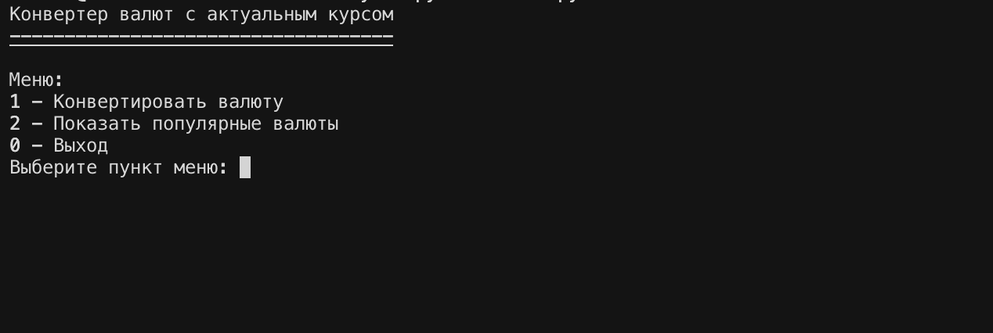
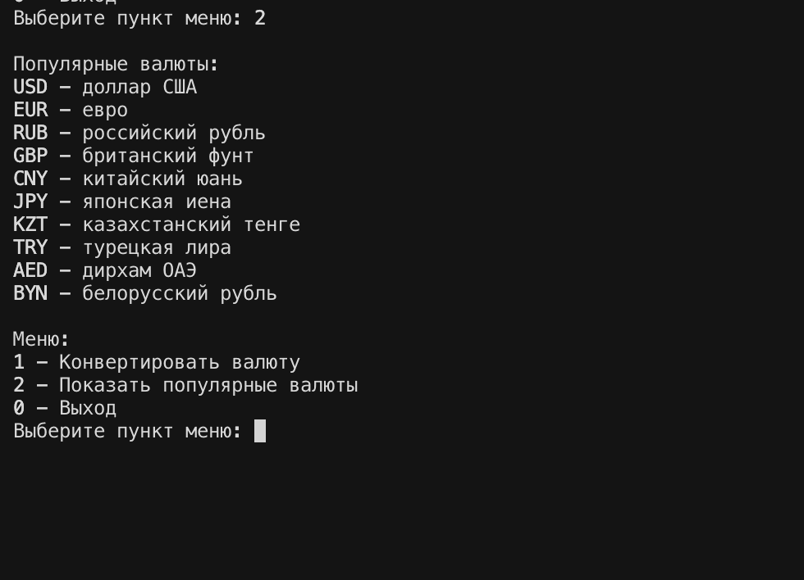
Демонстрация программы — интерфейс
Главное меню:
Список популярных валют:

Slide 7
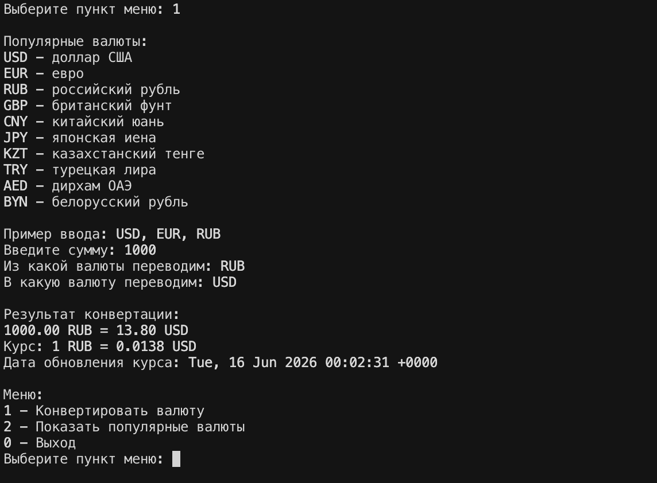
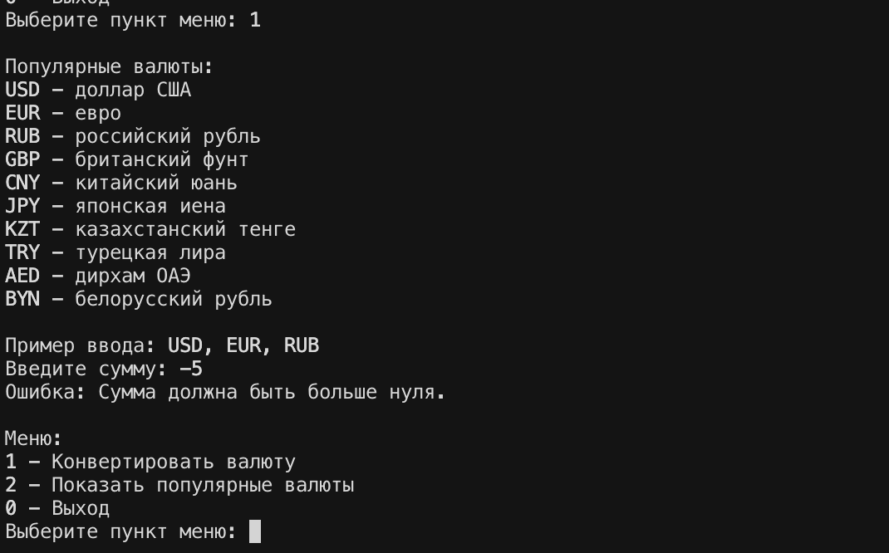
Демонстрация программы — результаты
Успешная конвертация:
Обработка ошибки ввода:

Slide 8
Итоги проекта
Что получилось:
Выводы:
✓ Программа выполняет конвертацию валют
✓ Курс загружается из интернета в реальном времени
✓ Ошибки ввода обрабатываются корректно
✓ Сторонние библиотеки не нужны
✓ Гипотеза подтверждена
✓ Все 5 задач выполнены
✓ Программа реально полезна в повседневной жизни
✓ Можно доработать: GUI, история конвертаций
Спасибо за внимание!
Ермолаев Михаил Дмитриевич • Группа ОИСП-592 • Руководитель: Туев Юрий Юрьевич

